Slide 1
Поняття про військові статути. Військові звання та знаки розрізнення.

Slide 2
Військові статути
Поняття про військові статути. Статути ЗСУ — це зведення законів військової служби, які лежать в основі повсякденного життя, виховання, навчання та бойової діяльності військ. Вони роз’ясняють, як воїн має нести військову службу і навчатися військової справи, якими морально-бойовими якостями він повинен володіти, щоб бути надійним та умілим захисником Батьківщини.

Slide 3
Статути ЗСУ
Загальновійськові
Статут внутрішньої служби ЗСУ;
Дисциплінарний статут ЗСУ;
Статут гарнізонної та вартової служб ЗСУ;
Стройовий статут ЗСУ.
Статути родів військ
Сухопутних військ
Повітряних сили України
Військово-Морські сил
Десантно-штурмових військ
Сил спеціальних операцій

Slide 11
Військові звання і знаки розрізнення.
Зна́ки розрі́знення, Знаки відмі́нності, Відзна́ки (англ. Insignia) — знаки на форменому одязі військовослужбовців, що показують їхні персональні військові звання, вид збройних сил, рід військ або служби, термін проходження дійсної служби в лавах Збройних сил тощо, це система рангів, що була утворена у березні 1992 року після ухвалення Закону України «Про військовий обов'язок і військову службу». У 2020 році проведене реформування сержантських (старшинських) та генеральських звань (з 01.10.2020).
Військові звання поділяють на армійські та корабельні.

Slide 12
Структура звань ЗСУ

Slide 17
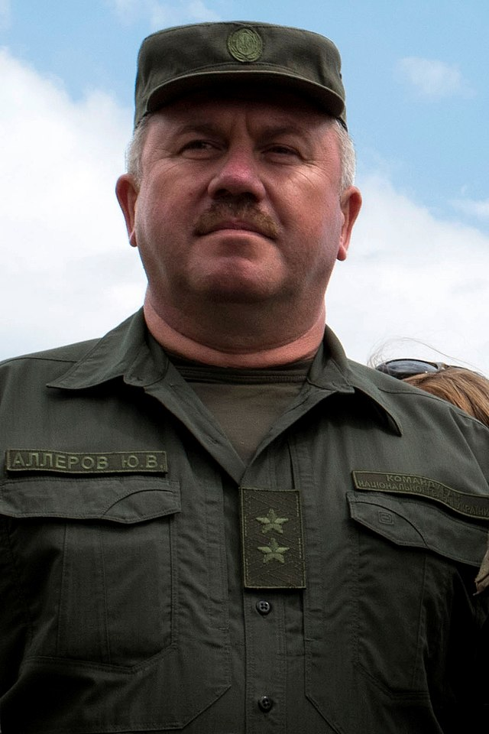
Знаки розрізнення до форменого одягу та формених головних уборів
Погон — наплічний або нагрудний елемент форменого одягу, на якому розміщені знаки розрізнення військового звання та інші елементи військової символіки.

Slide 18
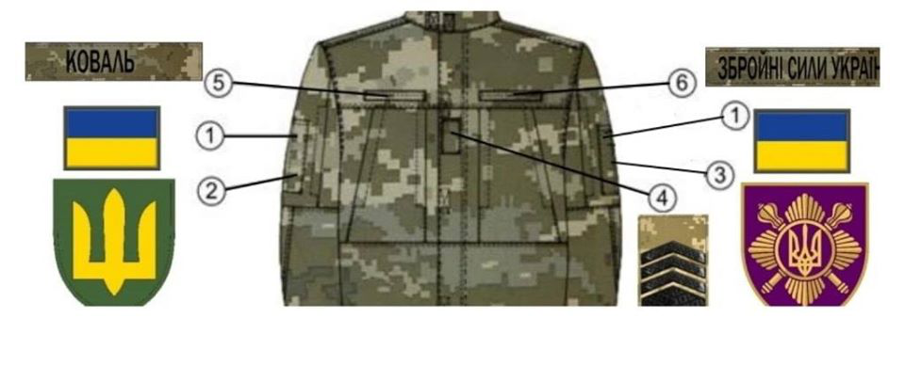
Нагрудний знак може мати форму таблички із зазначенням прізвища, групи крові, належності до військового формування тощо та містити затверджені державні символи.
Нарукавний знак означає належність до держави, військового формування тощо.

Slide 19
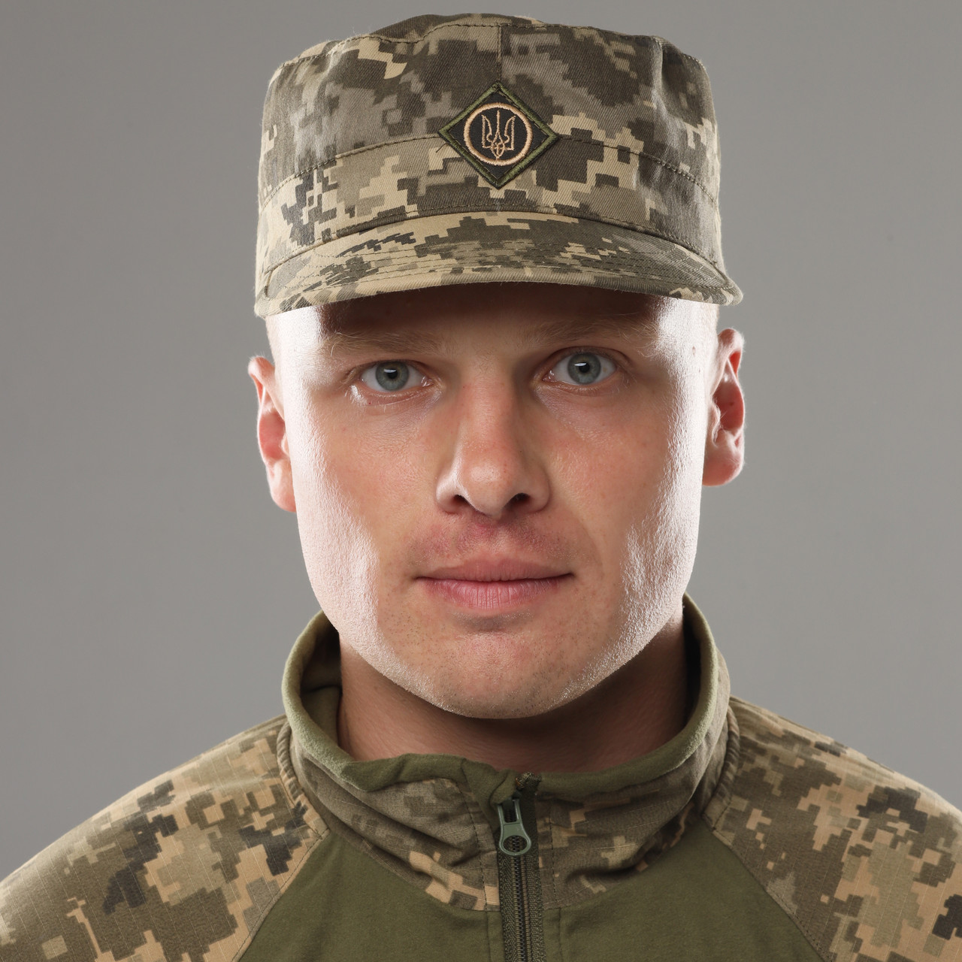
Кепка ЗСУ, кепка пиксель ЗСУ, кепка Мазепинка с кокардой - КП-1П
Кокарда — знак установленого зразка на головному уборі. Кокарду, як правило, прикріплюють у центрі кашкета, кепі, шапки або іншого головного убору.

Slide 20
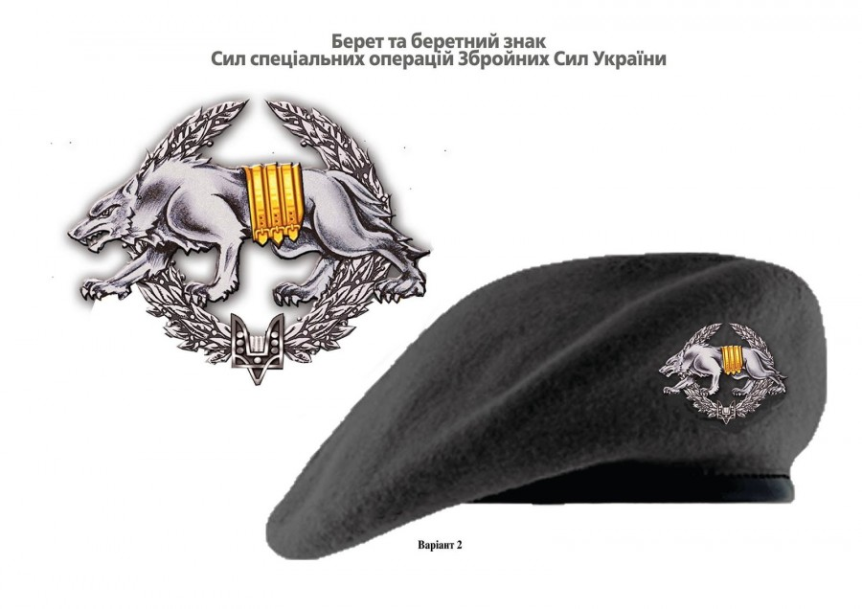
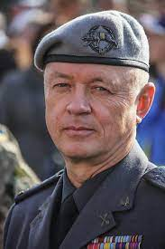
Беретний знак прикріплюють ліворуч від центру берета.

Slide 21
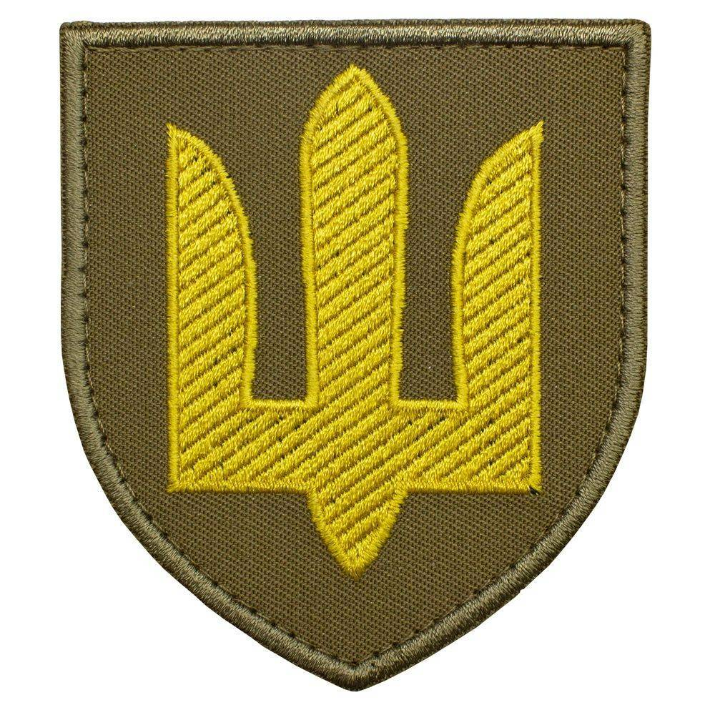
НАРУКАВНиЙ ЗНАК загальновійськовий
Емблема означає належність військовослужбовців до держави, відповідного військового формування тощо.

Slide 22
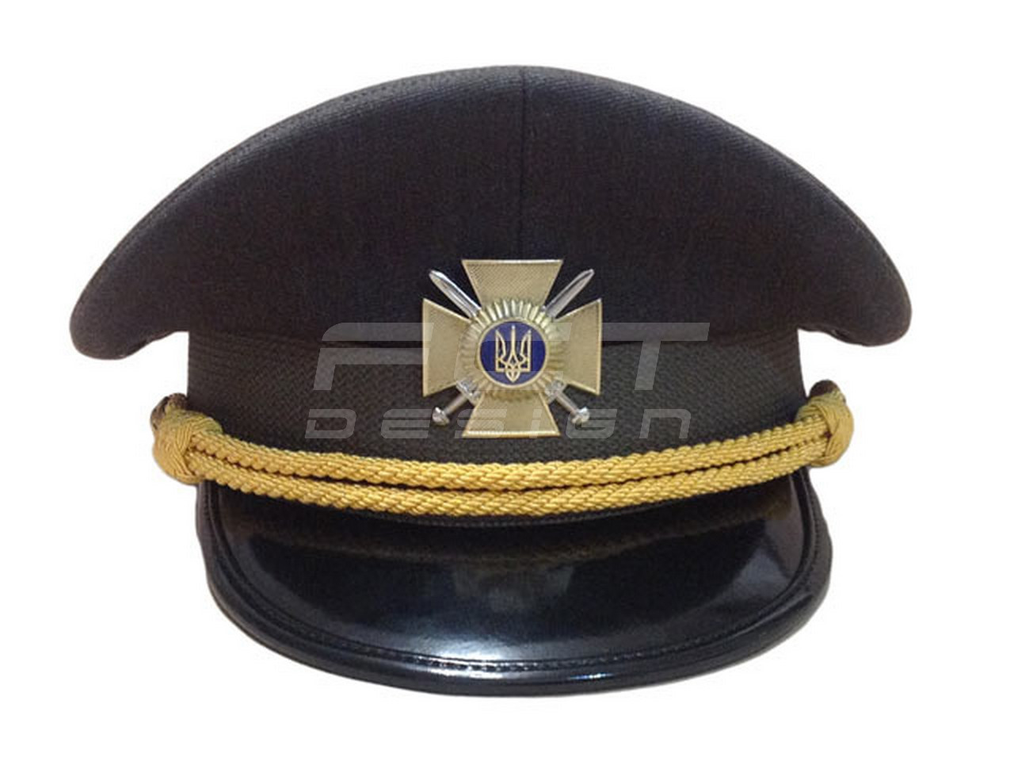
Позумент — плетений золотавими або сріблястими нитками шнур. Позумент використовують для обладнання формених головних уборів (кашкетів) або погонів.

Slide 24
Кант — вузька кольорова смужка, облямівка по краю або шву форменого одягу.

